Slide 1
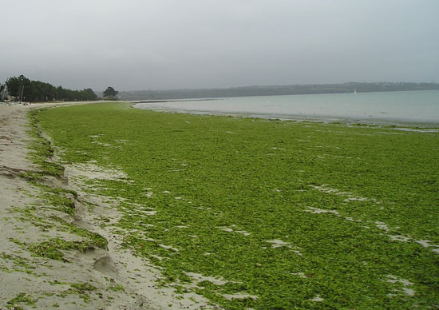
TP3: Les algues vertes ou Chlorophycophytes
Travaux pratiques de Botanique TC- SNV 2ème LMD
Par: Mme BOUCHOUKH

Slide 2
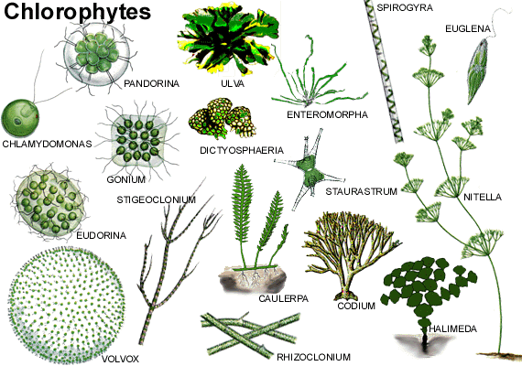
Le plus grand groupe d’algues.
Possèdent les chlorophylles
(a )et (b) comme les plantes supérieures
Les algues vertes comportent tout types d’algues : unicellulaires, flagellées, filamenteuses, ramifiées, en siphon

Slide 3
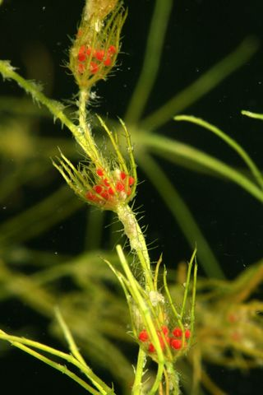
Le genre Chara
Position systématique :
Règne : Plantae
Embranchement : Chlorophycophytes
Classe : Charophycées
Ordre : Charales
Famille : Characées
Genre : Chara

Slide 4
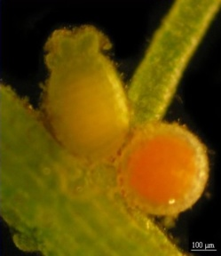
Le genre Chara
Chaque nœud présente des gamétocystes mâles : globules ou anthéridie qui sont surmontés d’un gamétocyste femelle : nucule ou oogone.

Slide 5
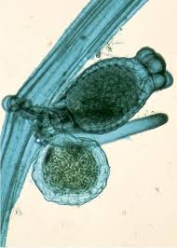
Le genre Chara
Cellule géante de l’entre-nœud
Nœud
couronne
Nucule ou oogone
bractée
Globule ou anthéridie

Slide 6
Cycle de reproduction du genre Chara est monogénétique haplophasique

Slide 7
Le genre Chara
Position systématique :
Règne :
Embranchement :
Classe :
Ordre :
Famille :
Genre :

Slide 8
Le genre Chara

Slide 9
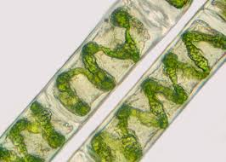
Le genre Spirogyra
Position systématique :
Règne : Plantae
Embranchement : Chlorophycophytes
Classe : Zygophycées
Ordre : Zygnematales
Famille : Zygnematacées
Genre : Spirogyra

Slide 10
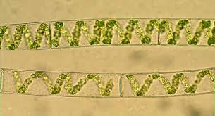
Le genre Spirogyra
Un filament sous forme d'un enchaînement linéaire de cellules rectangulaires pourvues chacune d'un ou de plusieurs chloroplastes en forme de ruban spiralé.
Chloroplaste sous forme spirale
Une cellule rectangulaire

Slide 11
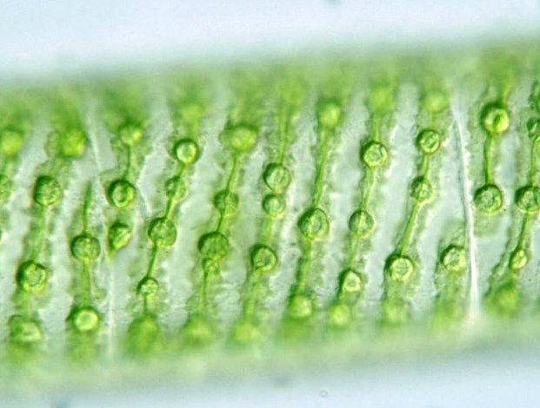
Le genre Spirogyra
Sur le chloroplaste, s'alignent régulièrement des Pyrénoïdes avec l’amidon sur leur surface
Pyrénoïdes

Slide 12
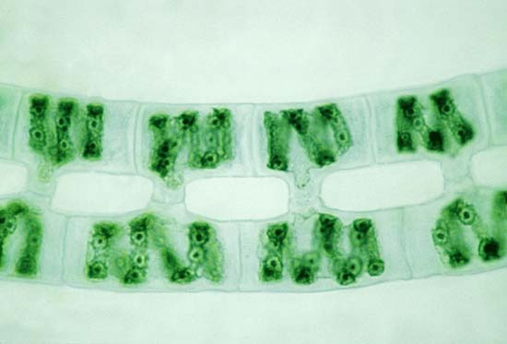
Reproduction du genre Spirogyra
Reproduction est sexuée par une cystogamie
Deux filaments s'accolent et chaque cellule émet une petite protubérance sous forme d’une extension tubulaire vers la cellule d'en face pour former un tube continu entre les deux cellules, ce sont les ponts de conjugaison

Slide 13
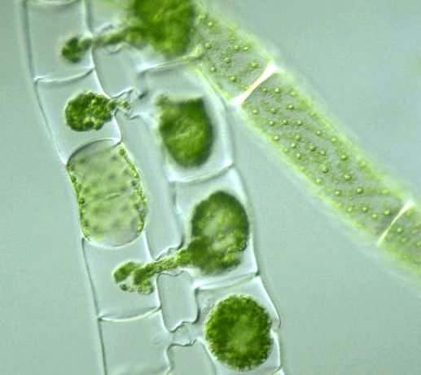
Reproduction du genre Spirogyra
Le contenu de chaque cellule a formé une sphère.
L’un des deux filaments va se comporter comme mâle et le contenu de chacune de ses cellules va passer par le pont de conjugaison vers la cellule en face
Mâle
Femelle

Slide 14
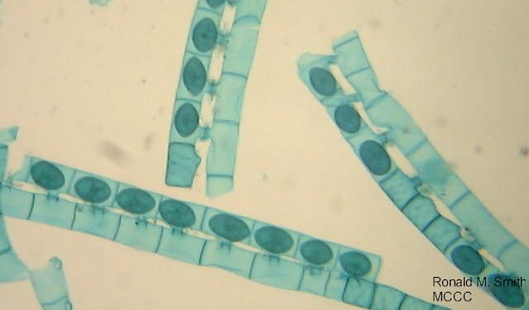
Reproduction du genre Spirogyra
Il y a une fusion complète et formation d’un zygote ou œuf diploïde à triple paroi.
Tous les œufs sont logés dans les cellules du filament femelle
le zygote va subir une méiose qui conduit à quatre cellules haploïdes, trois dégénèrent et une devient par mitoses un nouveau filament

Slide 15
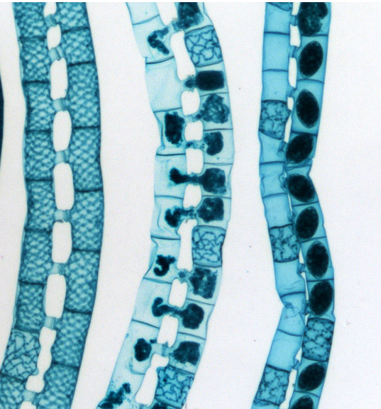
Reproduction du genre Spirogyra
Chloroplaste spiral
Filament mâle
Filament femelle
Pyrénoïdes
Pont de conjugaison
Zygote ou œuf

Slide 16
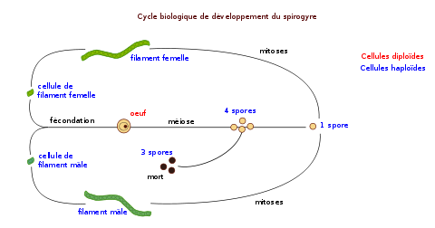
Cycle de reproduction est monogénétique haplophasique

Slide 17
Le genre Spirogyra
Position systématique :
Règne :
Embranchement :
Classe :
Ordre :
Famille :
Genre :

Slide 18
Reproduction du genre Spirogyra

